Slide 1

A cura di:
Lucia Mona – CNR IMAA + ITINERIS Team

Slide 2







I Dati del progetto
ITINERIS - Italian Integrated Environmental Research Infrastructures System
7 Partner
22 Infrastrutture di Ricerca operanti nel dominio ambientale e censite nel PNIR
Budget: 155,2 ML Euro
Periodo: 1 Novembre 2022 – Maggio 2025 + 10 anni di operatività
PIANO NAZIONALE DI RIPRESA E RESILIENZA (PNRR) MISSIONE 4, COMPONENTE 2, INVESTIMENTO 3.1 “Fondo per la realizzazione di un sistema integrato di infrastrutture di ricerca e innovazione”, Project code IR0000032
Mona, Cornacchia, Rosati, Basset, Santoleri, Papale, Rossi, Provenzale, Pappalardo
Notes:
7 Partners, 39 OUs, 22 RIs
8 WPs, 89 Tasks, 75 IOs, 208 Deliverables
50 Permanent Staff directly involved in the proposal preparation
More than 300 permanent staff committed for the activities
Budget 155.208.808,81 € (Personnel 21.867.510,00 €; Investments 105.496.558,76 €; Access 3.884.146,82 €; civil infrastr. and services 5.779.856,00 €; training 8.026.890,00 €; indirect costs 10.153.847,23 €)
194 fixed-term personnel to be hired (21% Researchers, 62% Technologists, 17% Technicians)
63 PhD

Slide 3


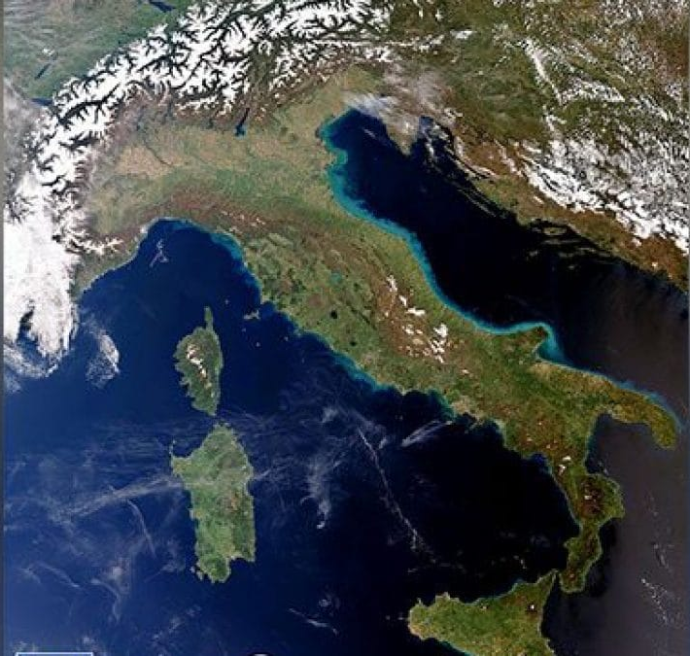
L’Obiettivo
Creare l’Hub nazionale delle RI per la ricerca scientifica in ambito ambientale
  fornendo accesso ai servizi , ai dati e alle risorse digitali
  offrendo un supporto al Paese per affrontare le problematiche ambientali
Sviluppare ricerca trasversale ai vari domini ambientali e oltre
  Utilizzando dati e risorse preesistenti
  Sviluppando nuovi prodotti anche sinergici
L’Italia è un’area particolarmente sensibile dal punto di vista ambientale: punto critico per il cambiamento climatico, è una delle aree più popolate d’Europa, ed è territorio strutturalmente fragile ed è circondato dal Mar Mediterraneo.
Mona, Cornacchia, Rosati, Basset, Santoleri, Papale, Rossi, Provenzale, Pappalardo

Slide 4



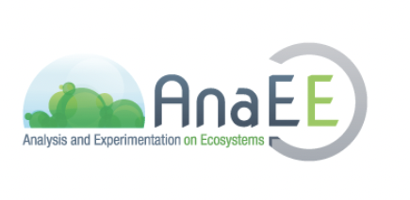




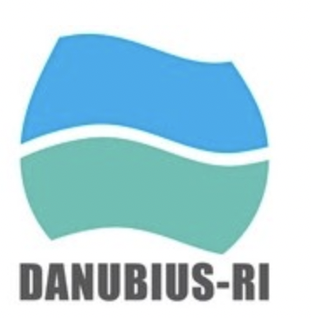













Infrastrutture di ricerca coinvolte
European non ESFRI RIs
ATLaS
N/R Laura Bassi
National RIs
Mona, Cornacchia, Rosati, Basset, Santoleri, Papale, Rossi, Provenzale, Pappalardo
Notes:
11 IR sono project o Landmark ESFRI
5 EU non ESFRI
6 nazionali presenti PNIR

Slide 5
Infrastrutture di ricerca coinvolte
Environmental RIs
Health&Food RIs
ATLaS
N/R Laura Bassi
Physical Science RIs
Mona, Cornacchia, Rosati, Basset, Santoleri, Papale, Rossi, Provenzale, Pappalardo
Notes:
3 RIs related to agri-food with strong link with the environment and 2 RIs from the PSE domain,
which support the services for the marine domain will feed WP2 activities.

Slide 6

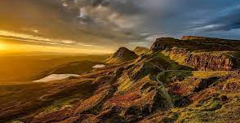

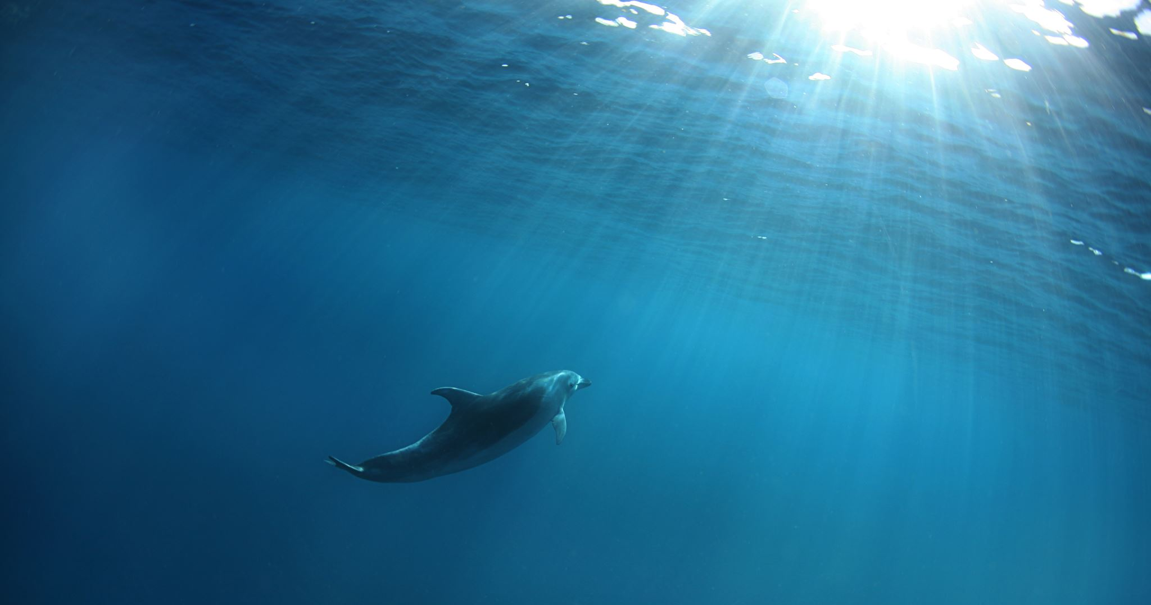
Sviluppi neI Domini ambientali
  Quantificazione delle sorgenti del particolato
  L’aria che respiriamo
  L’impatto degli incendi naturali e antropici
  Perforazioni profonde
  Processi prossimali alla superficie
  Osservazioni multiparametriche dei processi superficiali
  Soluzioni Nature Based
  La risposta della biodiversità ai cambiamenti
  Servizi per l'Agricoltura Sostenibile e le Biotecnologie Ambientali
  Implementazione dell’“Italian Integrated Ocean Observing System”
  Variabili oceaniche essenziali
  Dati in NRT di parametri fisici, biogeochimici e geologici da nave da ricerca
Mona, Cornacchia, Rosati, Basset, Santoleri, Papale, Rossi, Provenzale, Pappalardo

Slide 7


Azioni trasversali
Volte a favorire l’interconnessione scientifica tra i domini e ad affrontare problematiche naturalmente non confinate al singolo dominio
Potenziamento delle politiche di accesso fisico, remoto e virtuale alle infrastrutture di ricerca
Supporto alla implementazione delle politiche FAIR e Open Science per dati e servizi digitali
Training per il personale delle RI, nuove generazioni di ricercatori, user e stakeholder delle RI
Mona, Cornacchia, Rosati, Basset, Santoleri, Papale, Rossi, Provenzale, Pappalardo

Slide 8

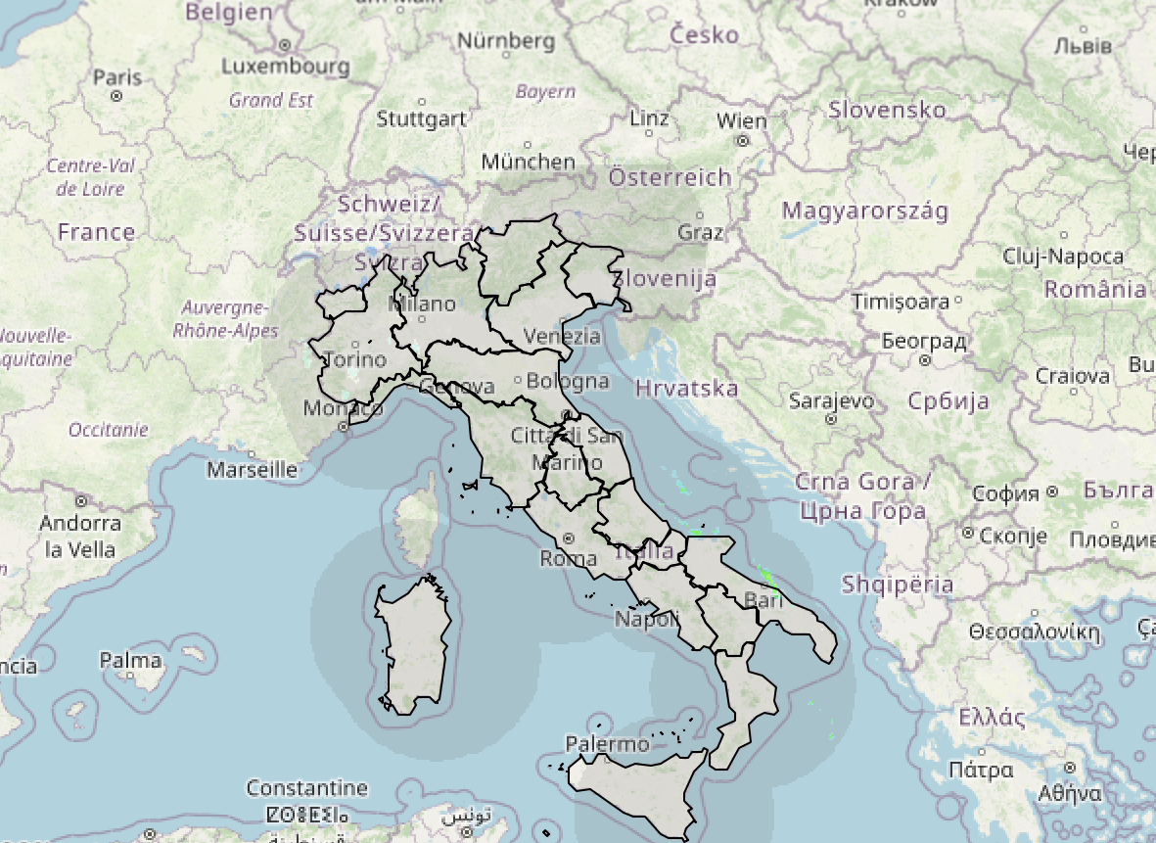
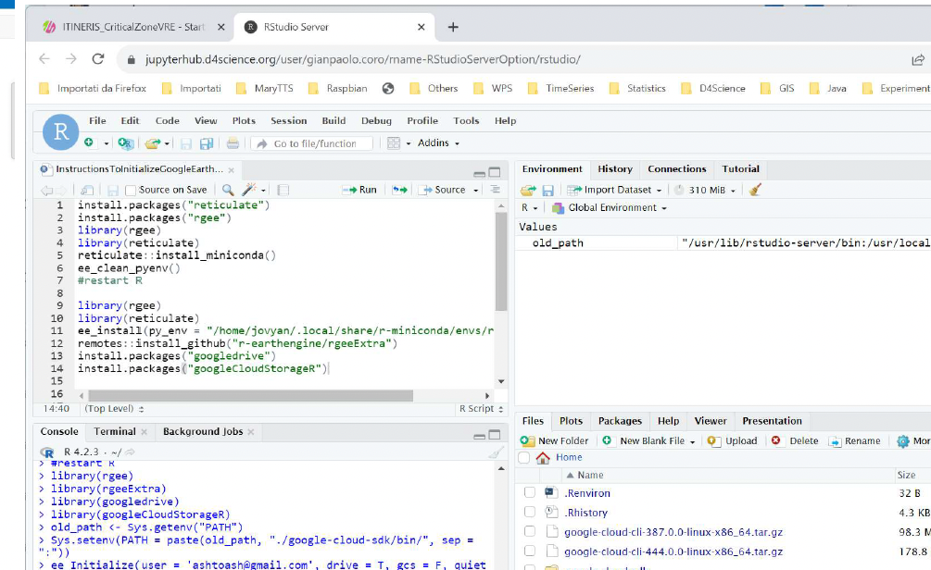



Hub
Titolo slide
Punto unico di accesso ai dati e ai servizi delle infrastrutture di ricerca ambientali operanti in Italia
CATALOGUE of Services
Data Hub
VRE
Access to the facilities
Deploy your instrument to the facility
Visit the facility
Bring an instrument at your place
………….
Strumenti di analisi e integrazione dei dati con dataset esterni come Copernicus, NASA, dati locali etc
Training materials
Digital tools
………….
Discovery dei dati per ricerca spaziale e/o temporale
Visualizzazione dataset ITINERIS e database italiani
Punto accesso download dati
Link a hub Europei
Essential Variables
Climate change
Crops Plants Pests
Aquatic biomass
AERO
Carbon cycle
Environmental change
Critical Zone
Isotope database
Mona, Cornacchia, Rosati, Basset, Santoleri, Papale, Rossi, Provenzale, Pappalardo

Slide 9
Gli Impatti
Ampliamento della conoscenza sui processi ambientali nei sottodomini
Approccio trasversale e sinergico
Realizzazione del sistema nazionale italiano delle Infrastrutture di Ricerca nel settore ambientale
Maggiore capacità di attrazione di ricercatori stranieri
Sostenibilità a lungo termine
Promozione dell'eccellenza scientifica e creazione di conoscenza e innovazione
Rafforzamento e consolidamento del ruolo dell’Italia nella ricerca in campo ambientale
Integrazione con le iniziative in ambito Europeo e internazionale
Formazione della prossima generazione di ricercatori in campo ambientale
Sinergia e supporto rispetto ai Centri Nazionali Attrazione di capitali e investimenti sul territorio
Mona, Cornacchia, Rosati, Basset, Santoleri, Papale, Rossi, Provenzale, Pappalardo

Slide 10
